Slide 1
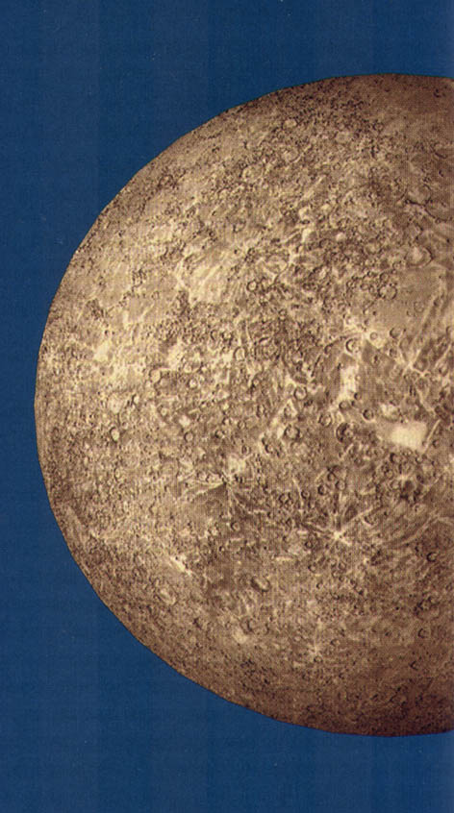
Merkür
Ekvator Çapı: 4880 km
Kütle: 0.0553 M_{yer}
Ortalama Yoğ.: 5430 kg/m³
Kurtulma Hızı: 4.3 km/sn
Albedo: 0.12
Yörünge basıklığı: 0.206
Yörünge eğimi: 7°
Ekvatorun yörüngeye eğimi: 0.5°
Güneş’e uzaklık Ort: 0.387 AB
Enberi: 0.307 AB
Enöte: 0.467 AB

Slide 2
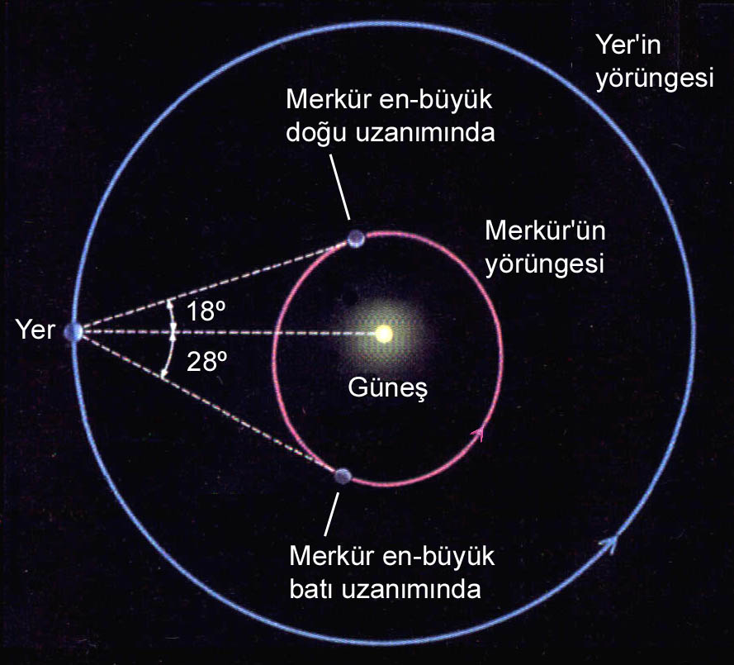

Slide 3
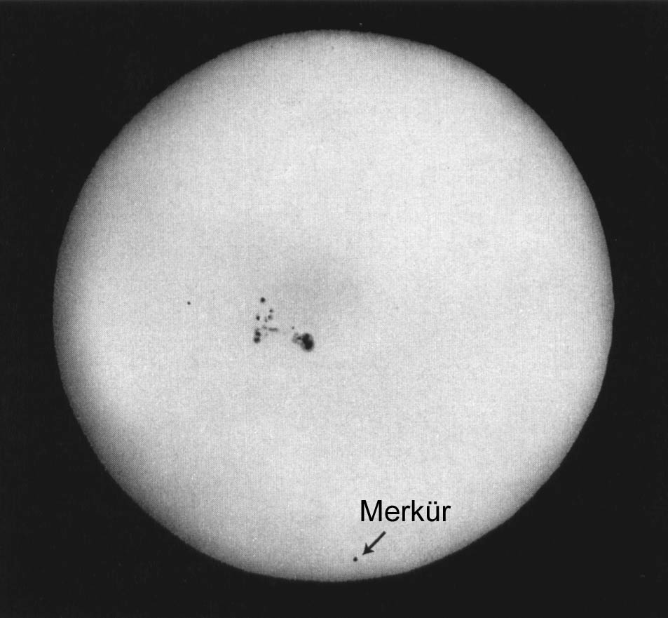

Slide 4
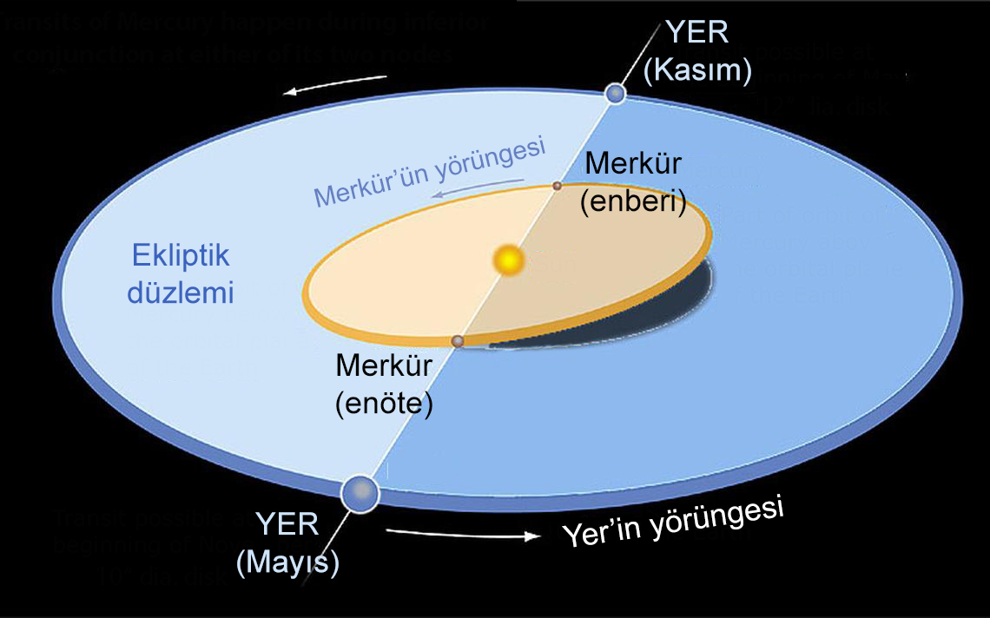
Mayıs veya Kasım aylarında bir Merkür’ün bir iç kavuşumu gerçekleşirse gözlenebilir.
Bu aylarda Yer, Merkür yörüngesinin (i=7˚) ekliptik ile arakesiti olan düğümler doğrultusuna çok yakın konumlardadır.
Bu sıralarda gerçekleşen bir iç kavuşumda geçiş izlenebilir.
En uzun geçiş 9 saat kadar sürer ve Merkür’ün, bir Mayıs ayı içinde gerçekleşen iç kavuşumunda, yörüngesi üzerinde enöte noktası civarında bulunduğu zamanlarda gerçekleşebilir.
Kasım geçişleri 7, 13 veya 33 yıl aralıklarla, Mayıs geçişleri ise 13 veya 33 yıl aralıklarla oluşur. Son izlenen geçiş: 11 Kasım 2019.
11 Kasım 2019, 13 Kasım 2032, 7 Kasım 2039, 7 Mayıs 2049

Slide 5
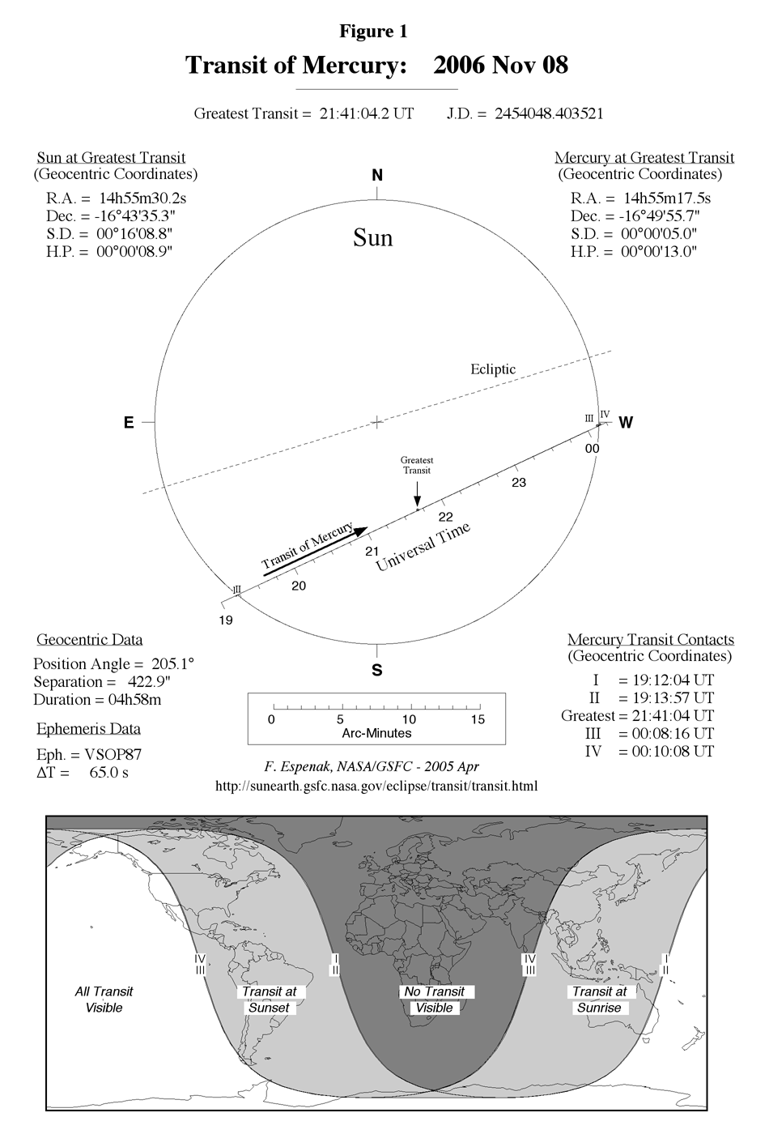

Slide 6
1 e 1 dönme dolanma kilitlenmesi
≡ Eşdönme
≡ Senkronize dönme

Slide 7
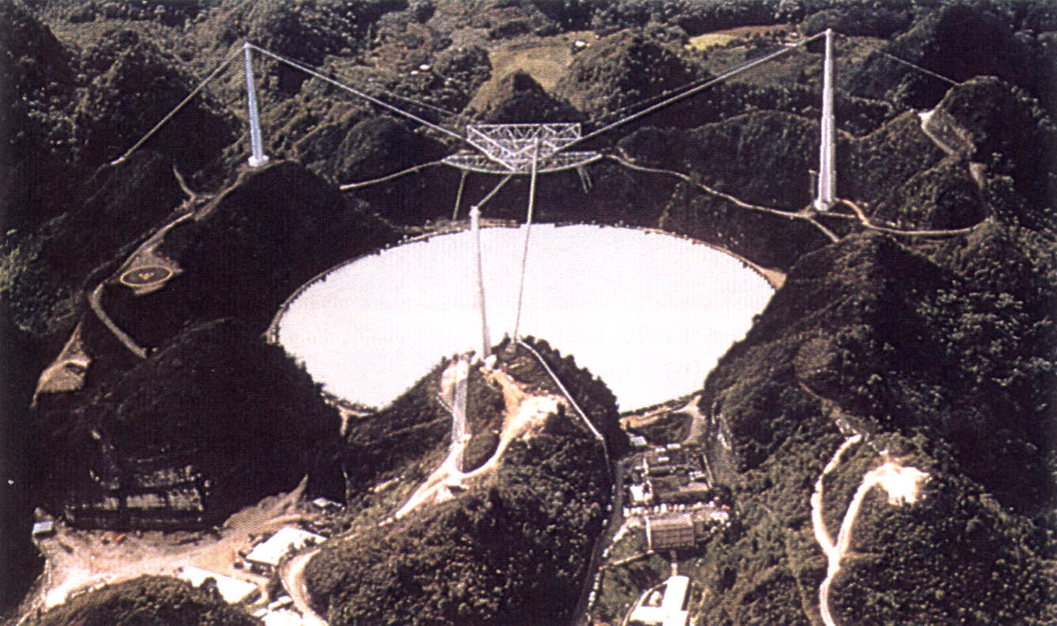

Slide 8
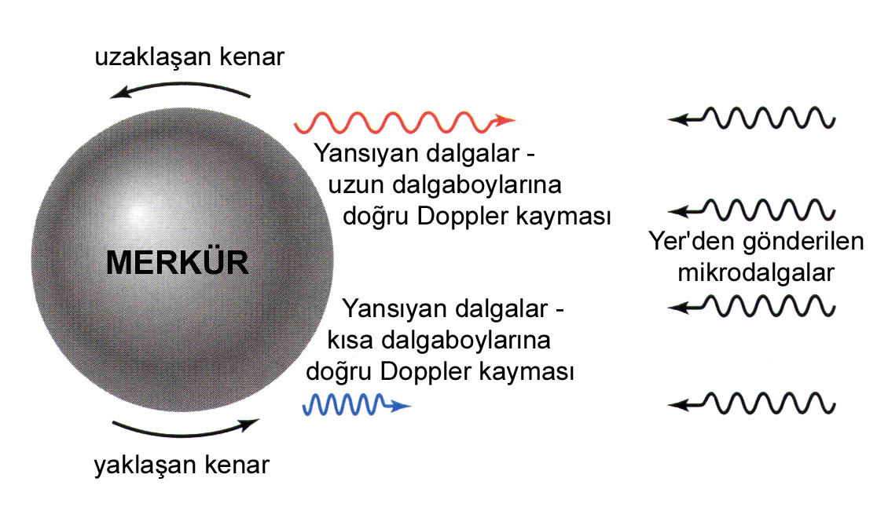

Slide 9
Yörünge Dönemi: 88 gün
Dönme Dönemi 58.65 gün
3 e 2 dönme dolanma kilitlenmesi

Slide 10
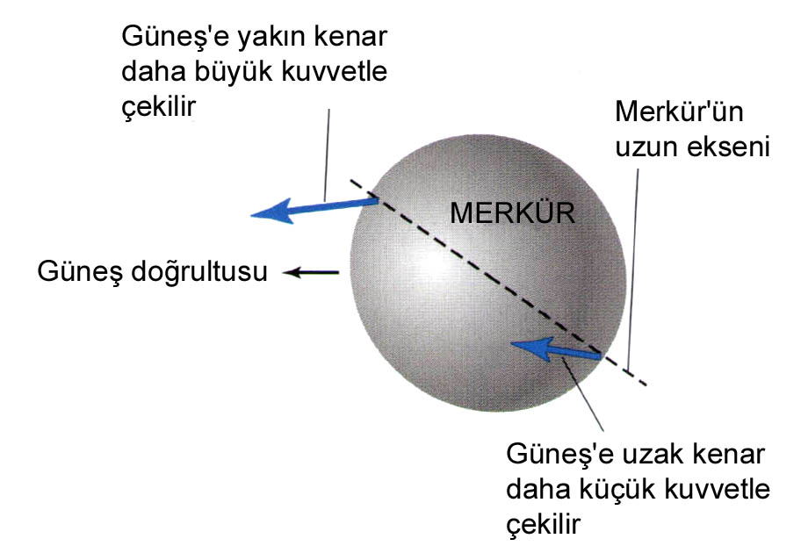

Slide 11
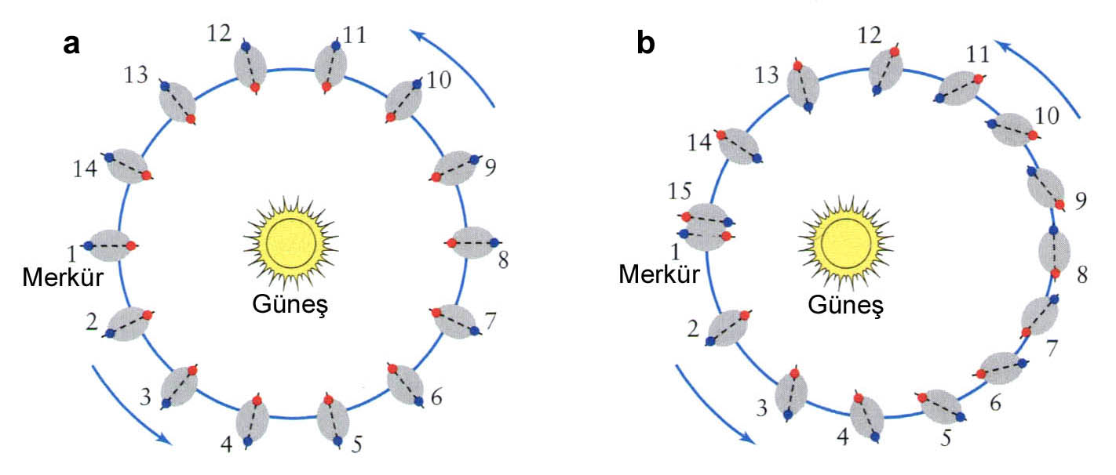
3 - 2 Dönme - Dolanma Kitlenmesi
1 e 1 Dönme – Dolanma
(eş-dönme)
3 e 2 Dönme – Dolanma

Slide 12
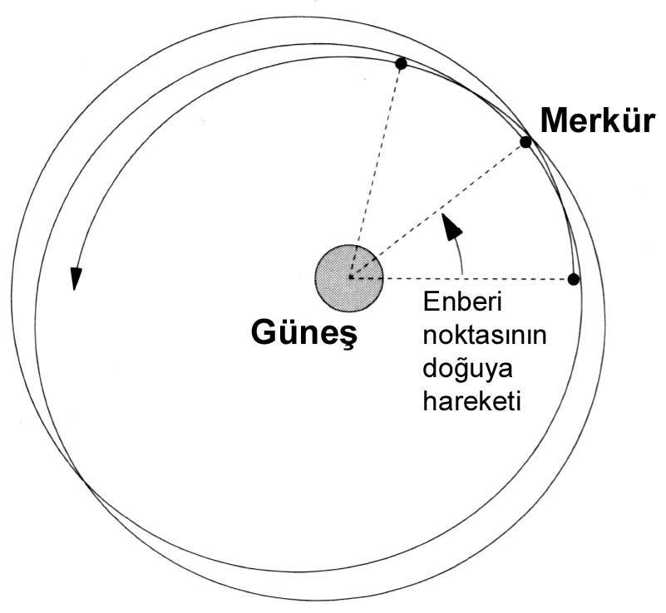
Enberi noktasının presesyonu: Doğu yönünde yüzyılda 574"
Artık presesyon: 43"

Slide 13
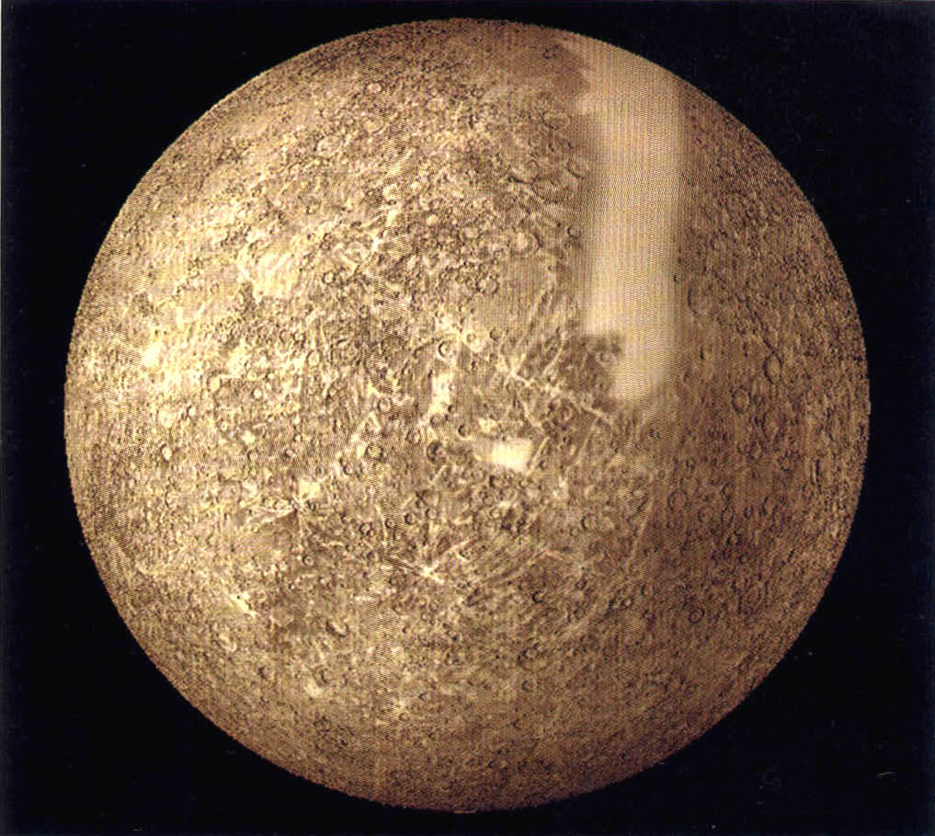

Slide 14
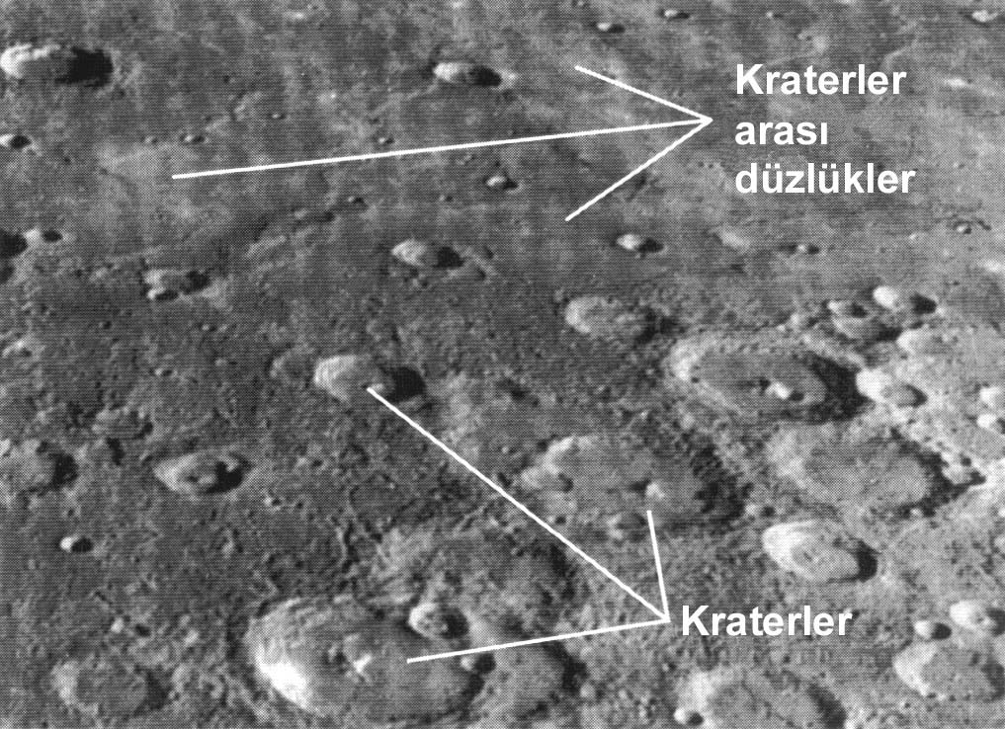

Slide 15
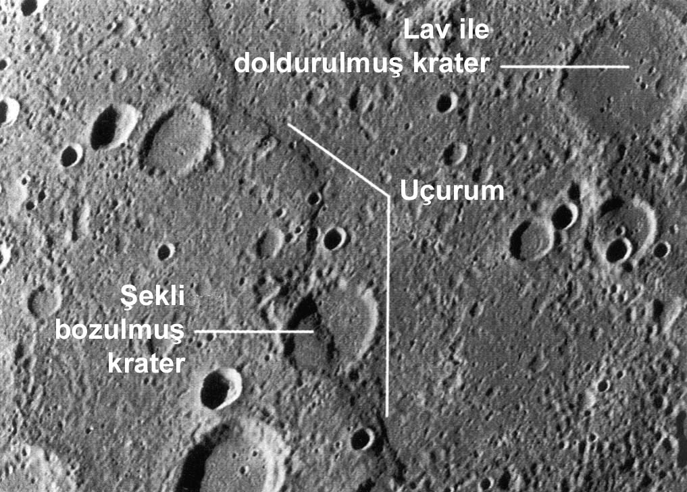

Slide 16
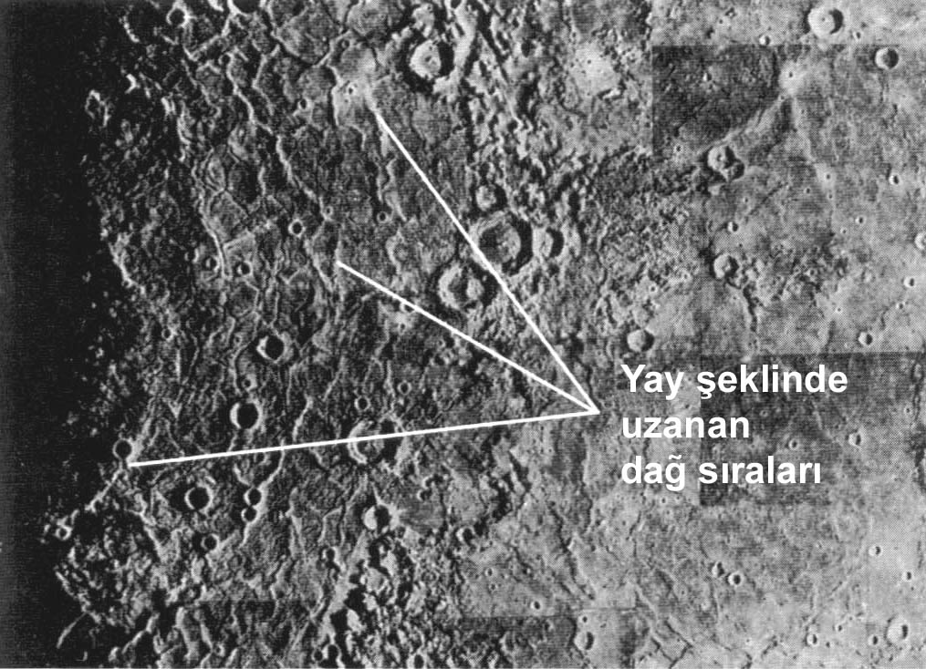

Slide 17
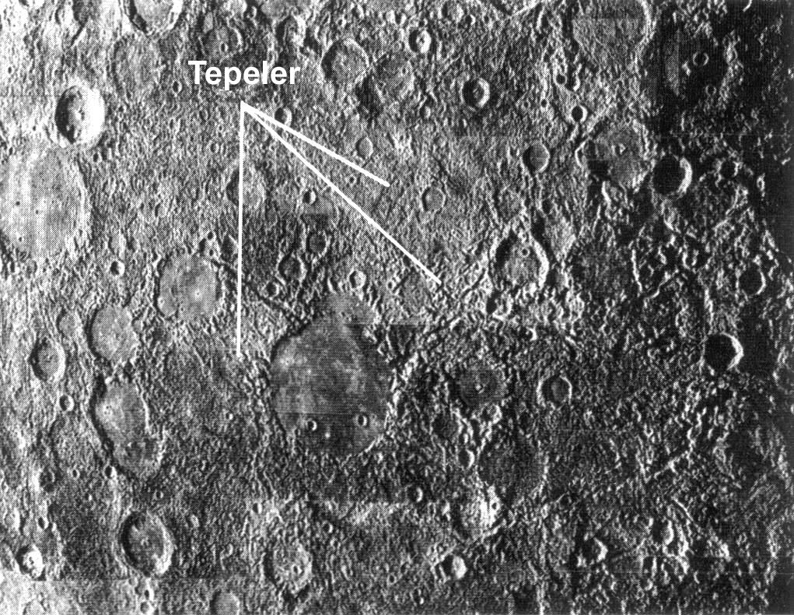

Slide 18
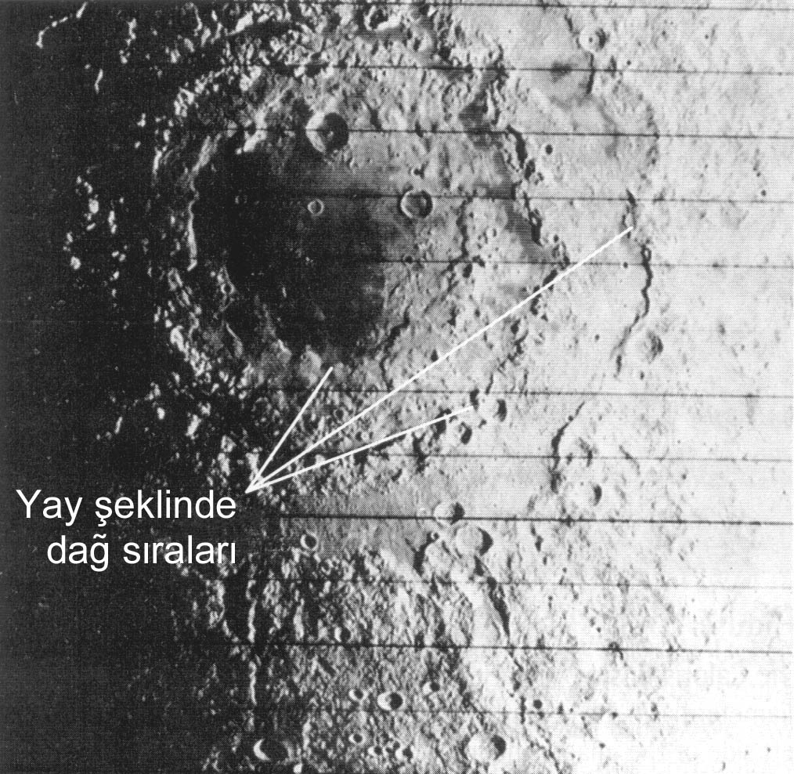

Slide 19
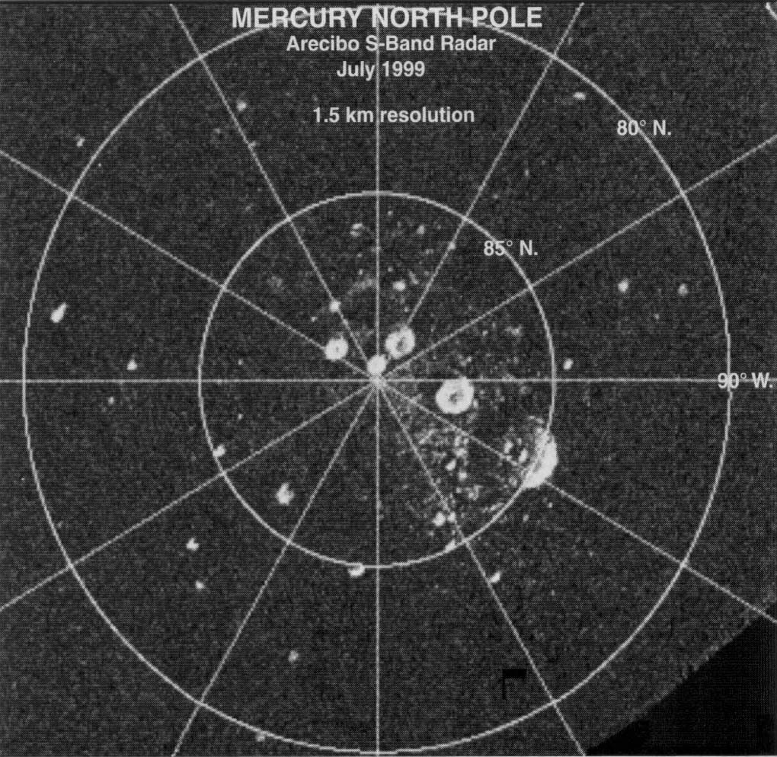

Slide 20
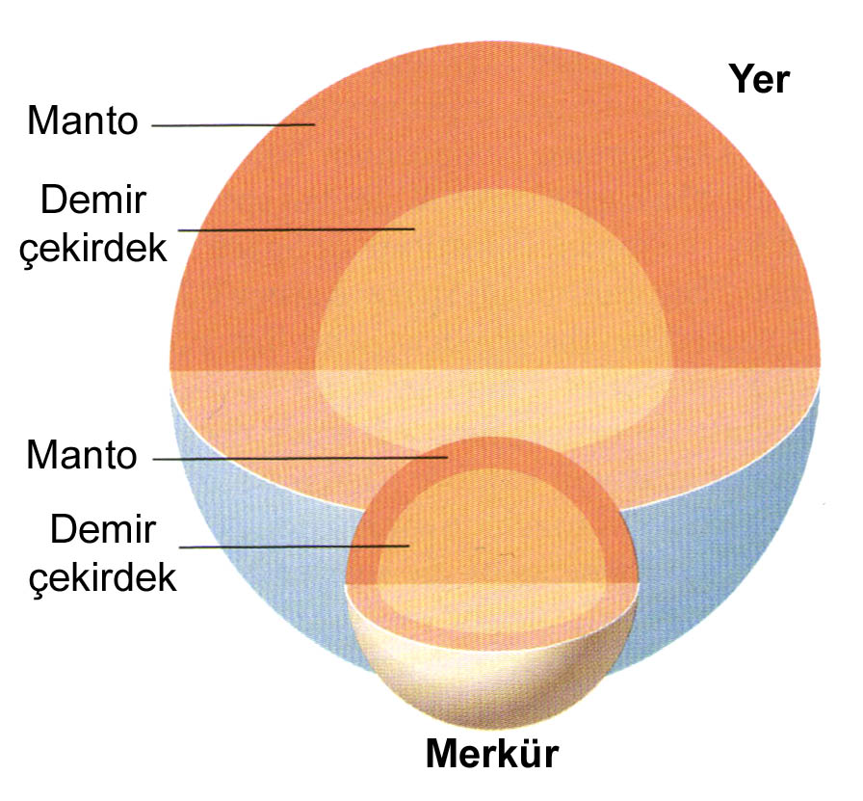

Slide 21
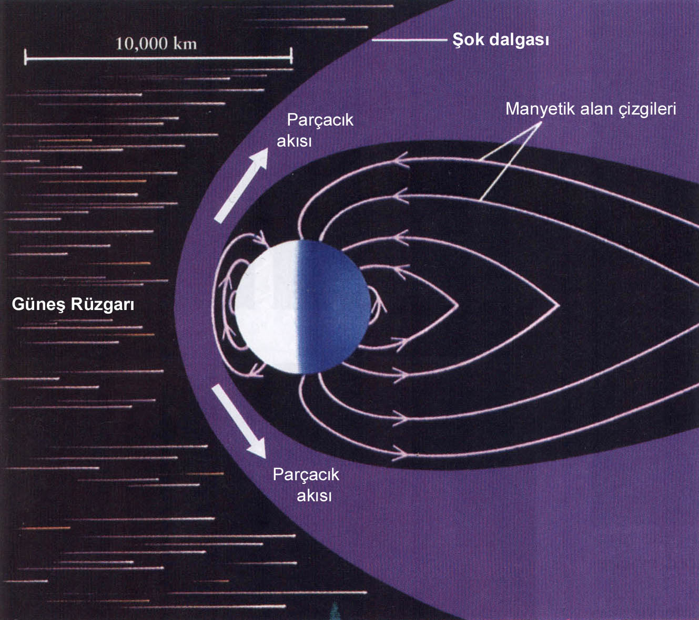

Slide 22
Messenger Uzay Aracı - NASA
Fırlatılış: 3 Ağustos 2004
İlk yakın geçiş: 14 Ocak 2008

Slide 23
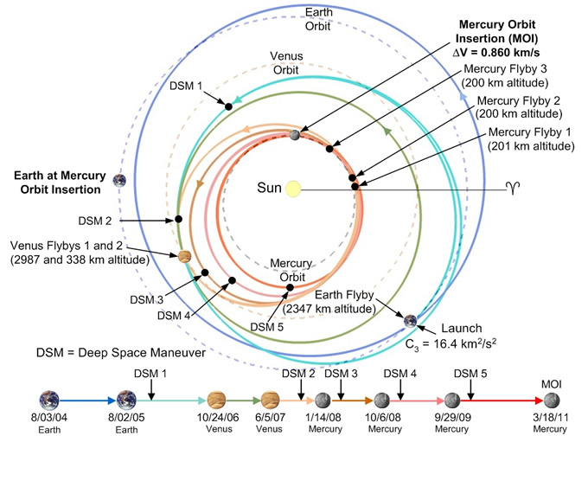
Messenger Uzay Aracı - NASA
Merkür etrafında yörüngeye giriş: 18 Mart 2011

Slide 24
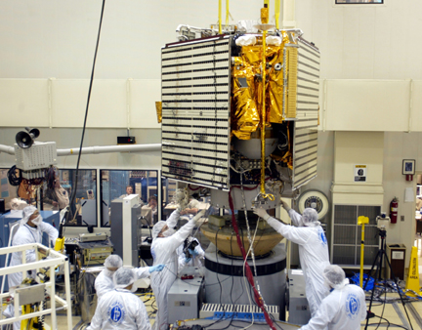
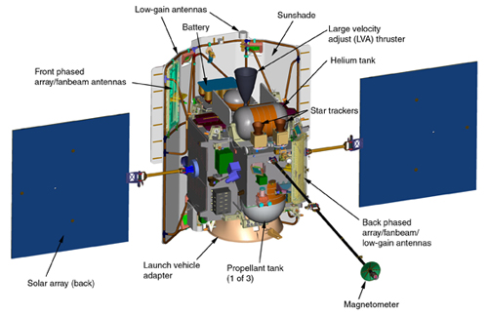
Messenger Uzay Aracı - NASA
http://messenger.jhuapl.edu
Johns Hopkins Üniversitesi
Uygulamalı Fizik Laboratuvarı

Slide 25
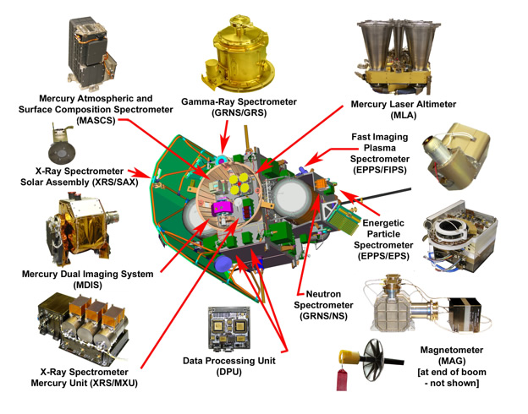
Messenger Uzay Aracı - NASA
http://messenger.jhuapl.edu
Johns Hopkins Üniversitesi - Uygulamalı Fizik Laboratuvarı

Slide 26
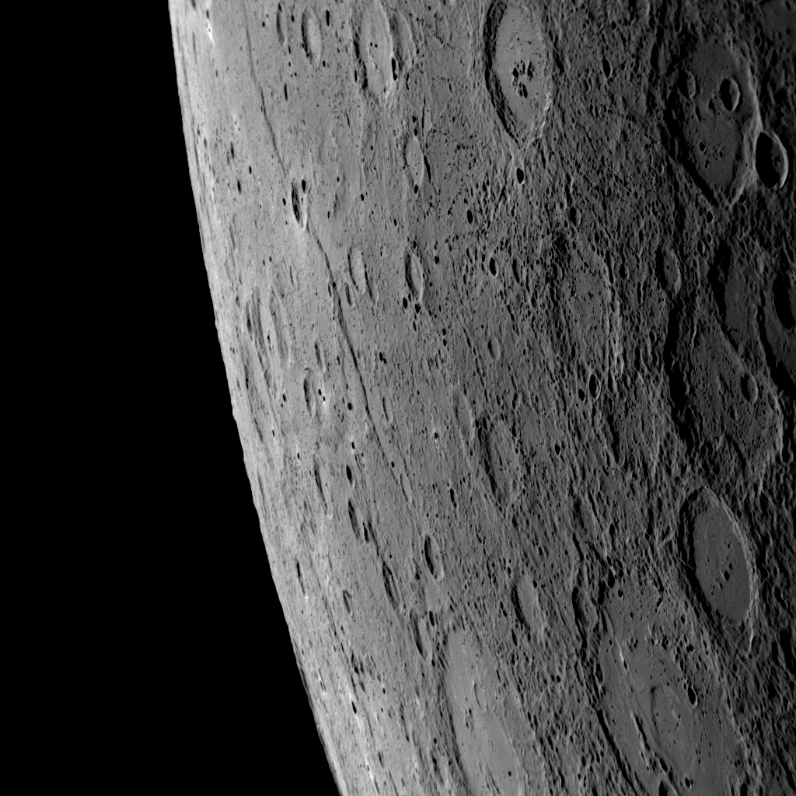
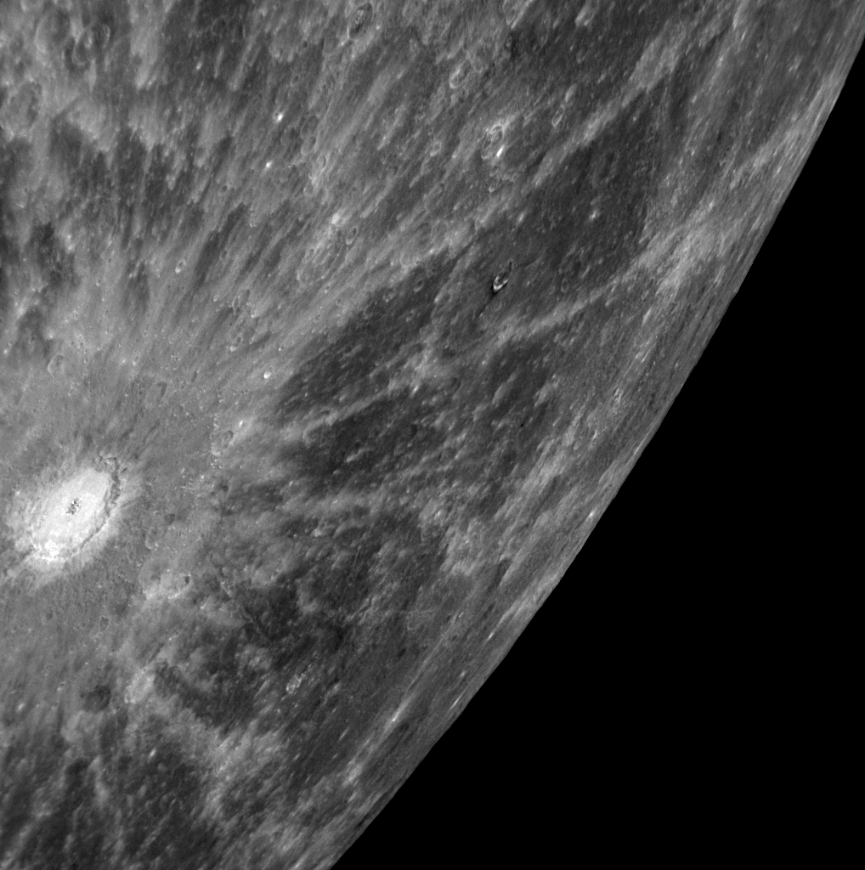
Messenger Uzay Aracı - NASA
http://messenger.jhuapl.edu

Slide 27
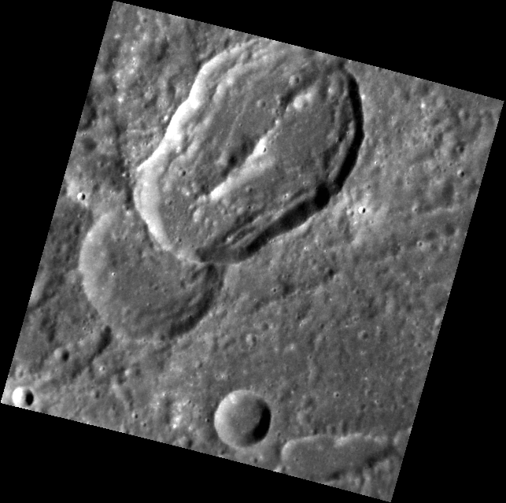
Messenger Uzay Aracı - NASA
http://messenger.jhuapl.edu
10 Ekim 2011
Eliptik
Krater
?

Slide 28
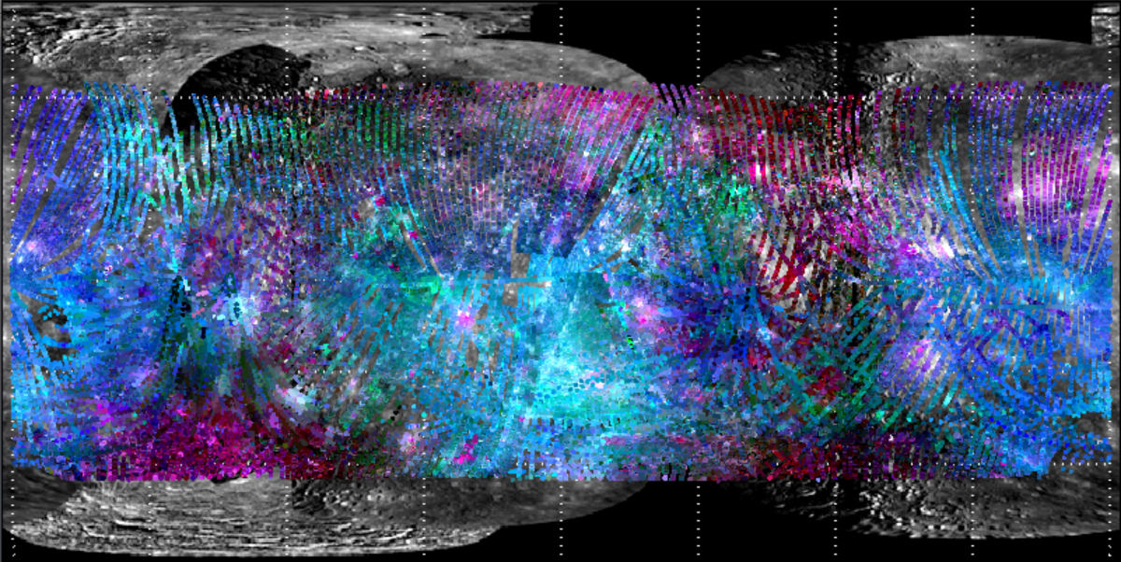
Messenger Uzay Aracı - NASA
http://messenger.jhuapl.edu
MASCS Tayfçekeri (05 Ekim 2011)
UV ve yakın IR bölge yüzey haritalama gözlemleri

Slide 29
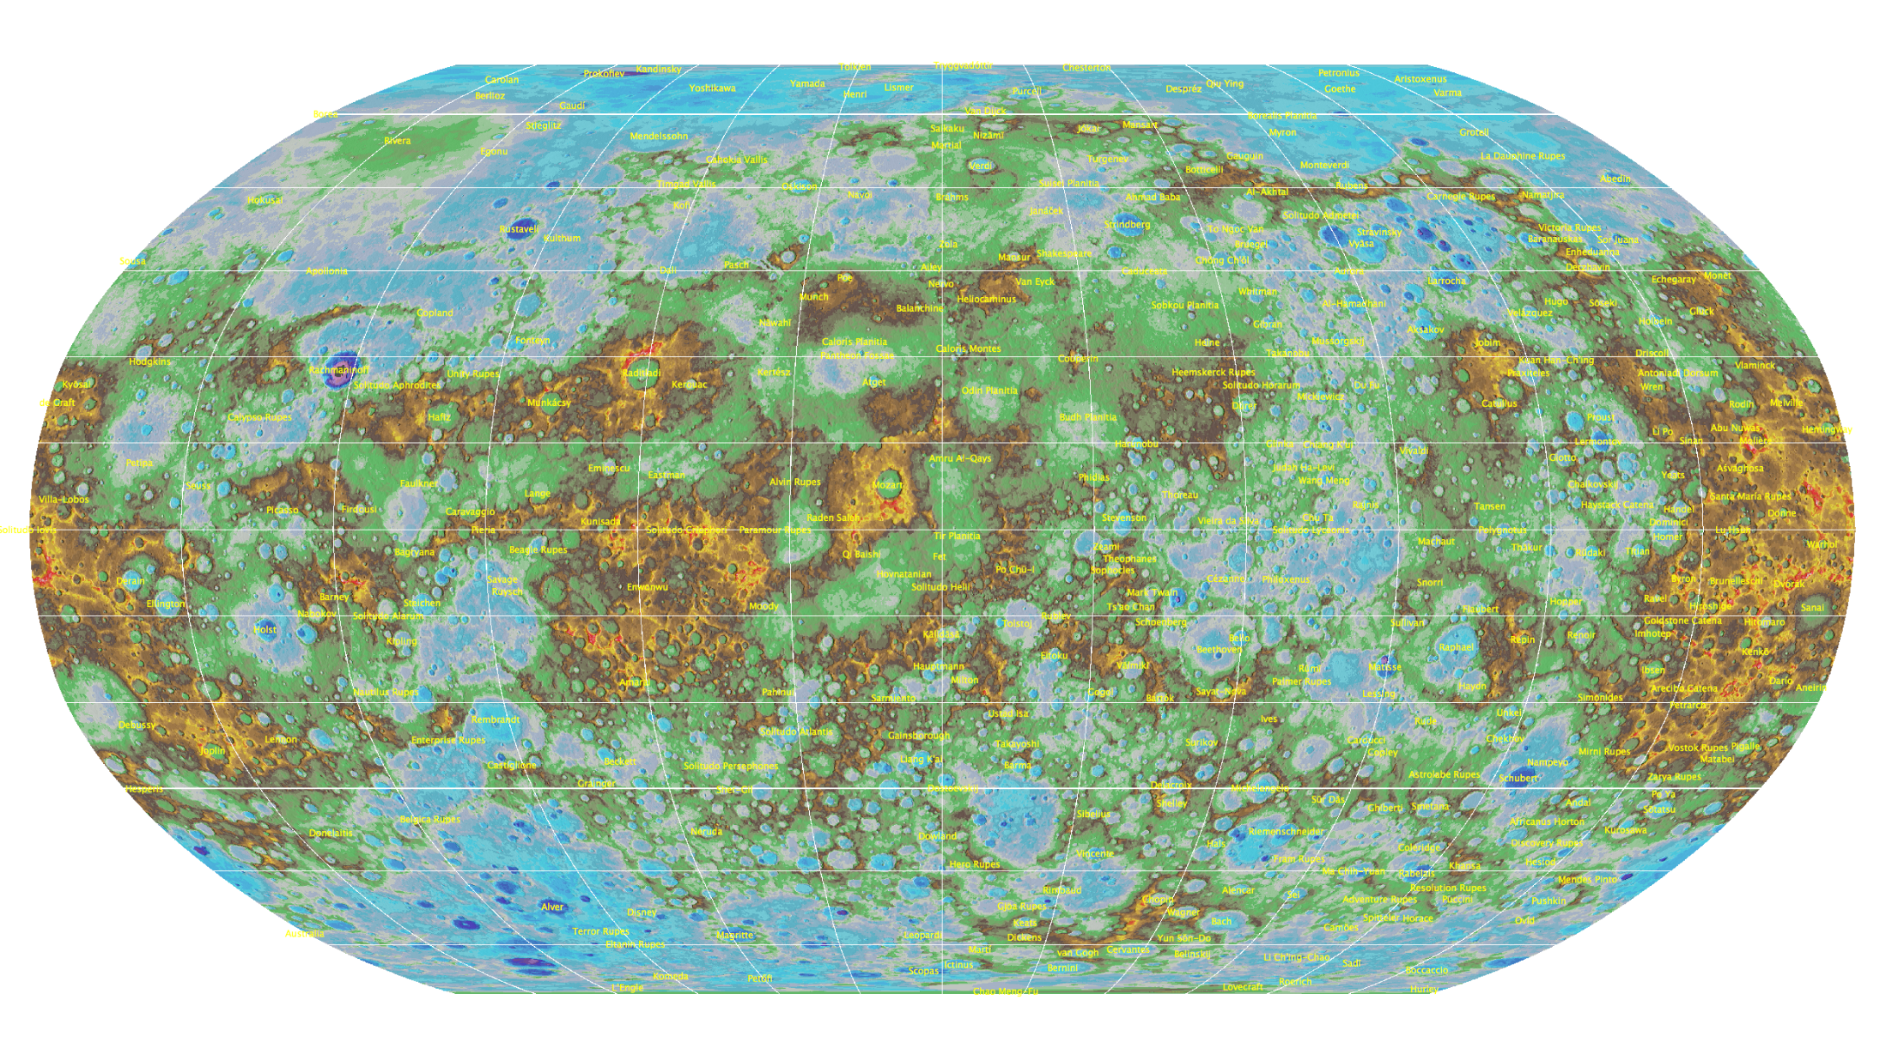
Merkür’ün Tamamlanan Topografik Haritası
6 Mayıs 2016
U.S. Geological Survey - Arizona State University - Carnegie Institute of Washington - Johns Hopkins University Applied Physics Laboratory - NASA
Messenger – 4104 yörünge turu

